Slide 1


Design
Groupe Catapulte :
BERLIOZ Guillaume
COQUELIN Matthieu
COVINDASSAMY Baradane
HOCHARD Adrien
KASSI Georges Amewé
MAZIARSKI Charles
Professeur :
Aly-Bocar CISSE

Slide 2
La solution doit permettre :
de permettre à un utilisateur de voir la liste des vols disponibles
de réservations des billets d'avion
de voir ce qu'il a réservé

Slide 3
Modèle d’architecture
Client
Serveur
Site Web
Base de données

Slide 4
Modèle d’architecture
Client
Se connecter
Consulter la liste des vols avec des critères
Réserver un vol
Consulter les vols réservés
Base de données

Slide 5
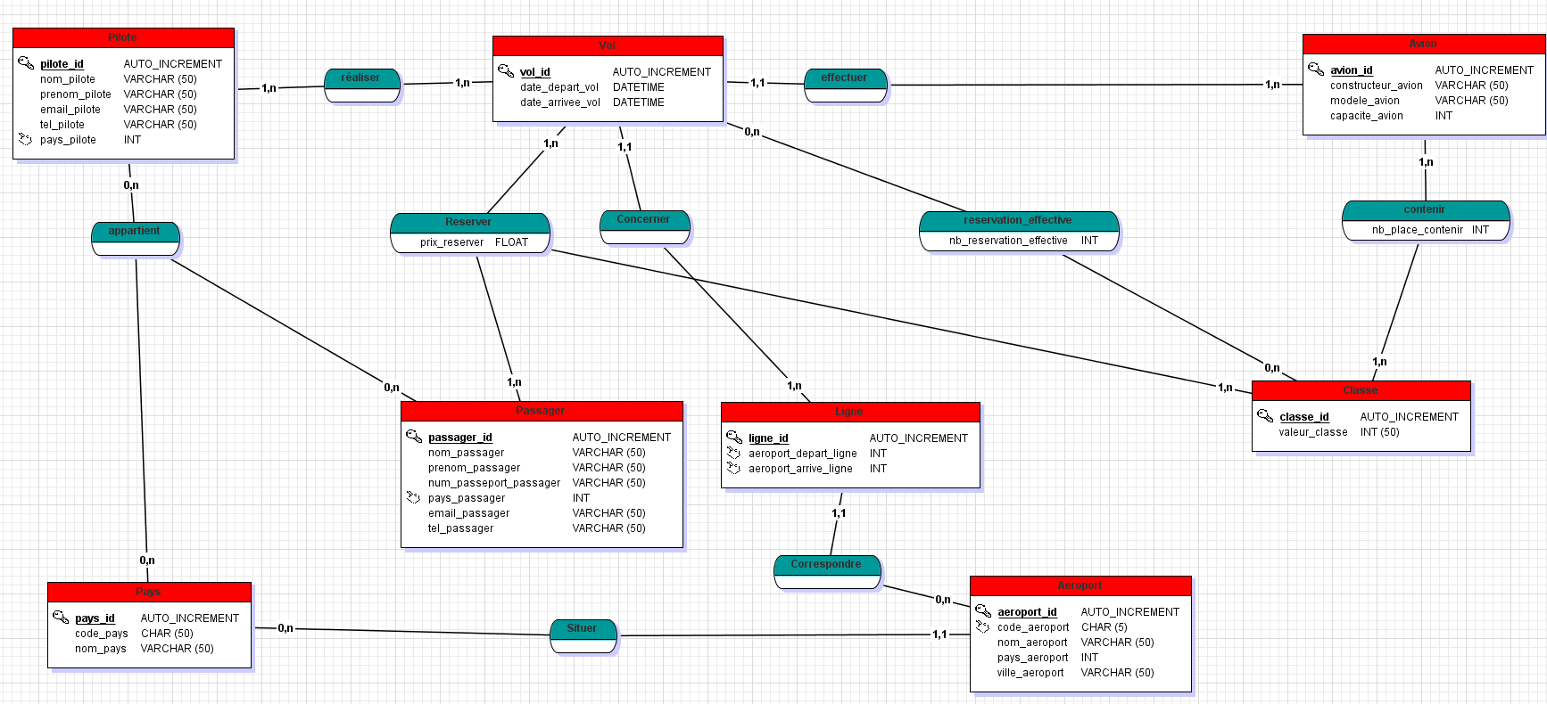
Base de données

Slide 6
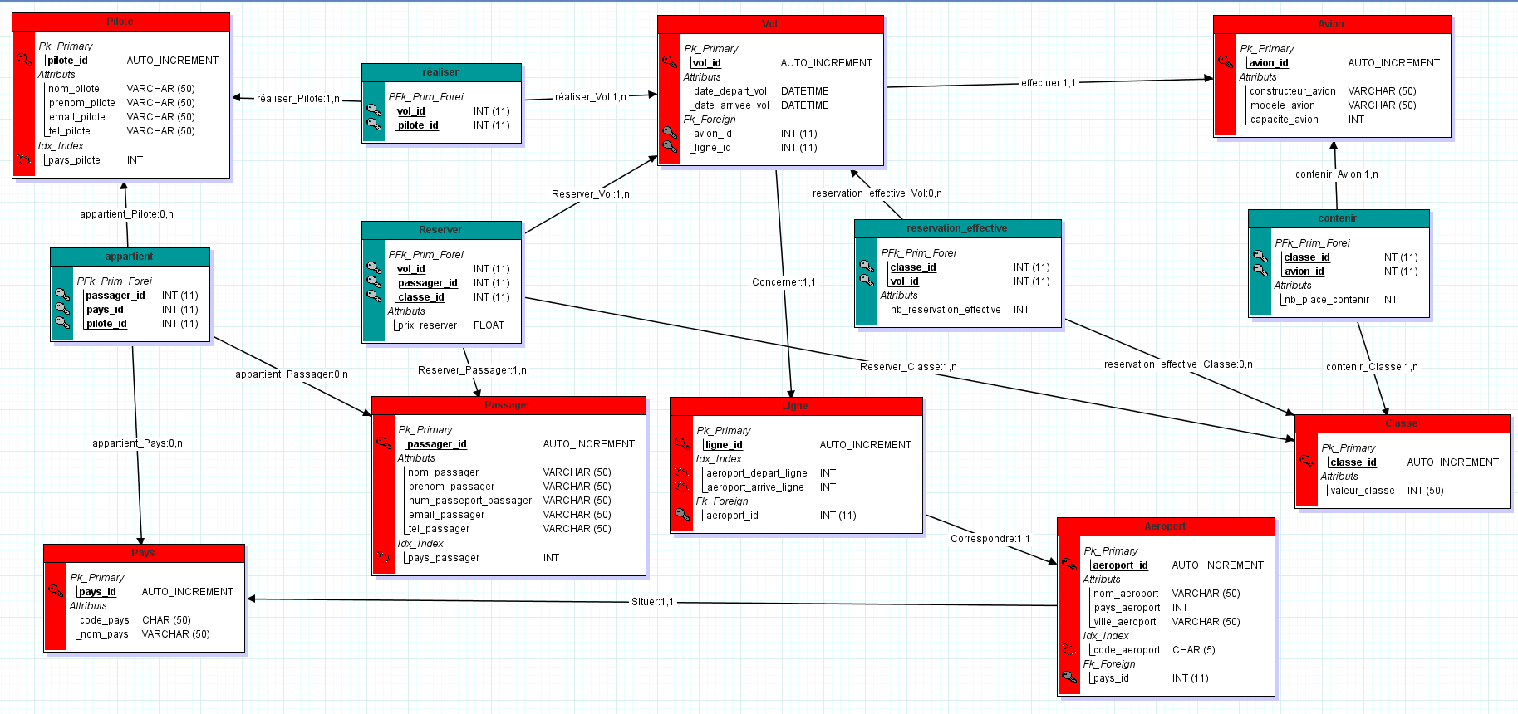
Base de données

Slide 7
Stack technique
Client
(Navigateur)
Front End
(HTML, CSS, PHP)
Back End
(XAMP)
Database

